Slide 1
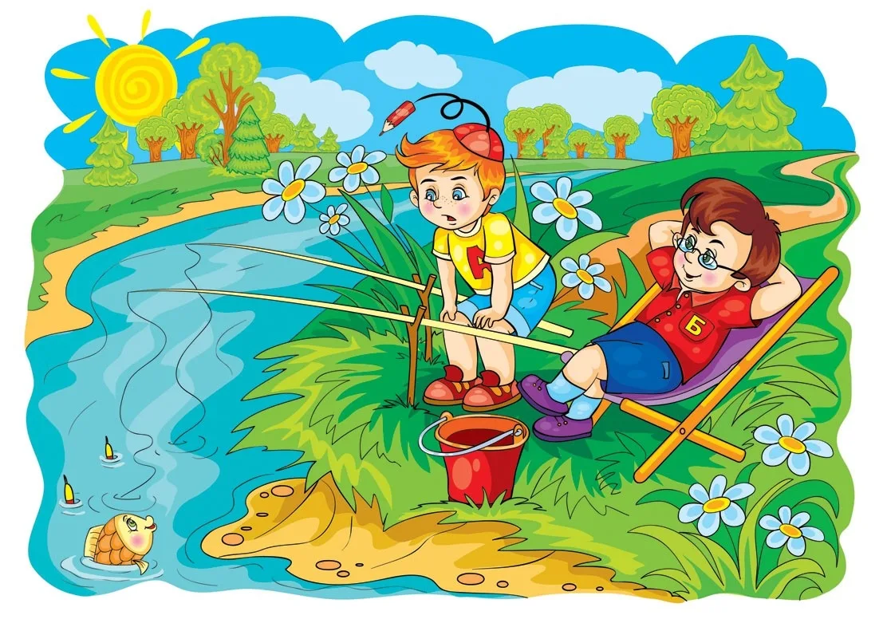
«Ах, какое лето!»

Slide 2
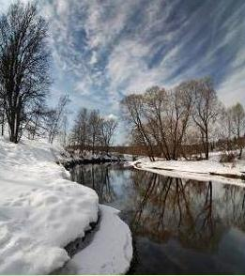
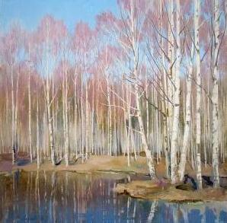
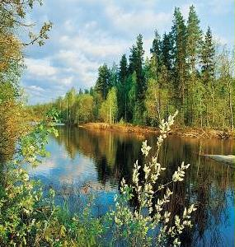
Какое сейчас у нас время года ?
ВЕСНА
МАРТ
АПРЕЛЬ
МАЙ

Slide 3
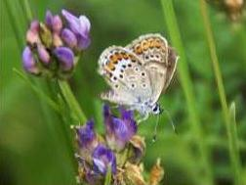
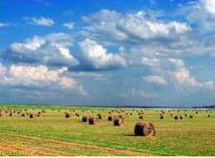
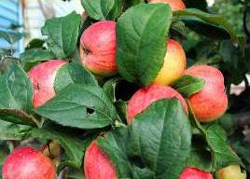
Какое время года приближается?
Я соткано из зноя,
Несу тепло с собою.
Я реки согреваю,
Купайтесь-приглашаю.
И любите за это
Вы все меня. Я-…….
ЛЕТО
ИЮНЬ
ИЮЛЬ
АВГУСТ

Slide 4
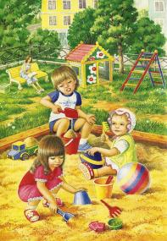
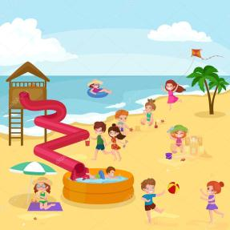
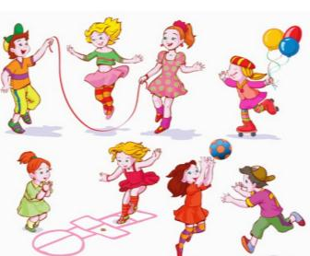
Летняя пора нас радует не только теплом и яркими солнечными днями. Летом можно не только греться
на солнышке, а также можно играть в летние игры и забавы, такие как:
Можно бегать, прыгать, играть в такие игры, в какие нельзя было играть зимой
Играть в песок
Плавать, загорать

Slide 5
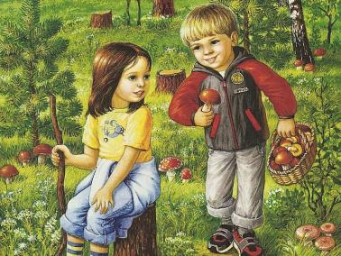
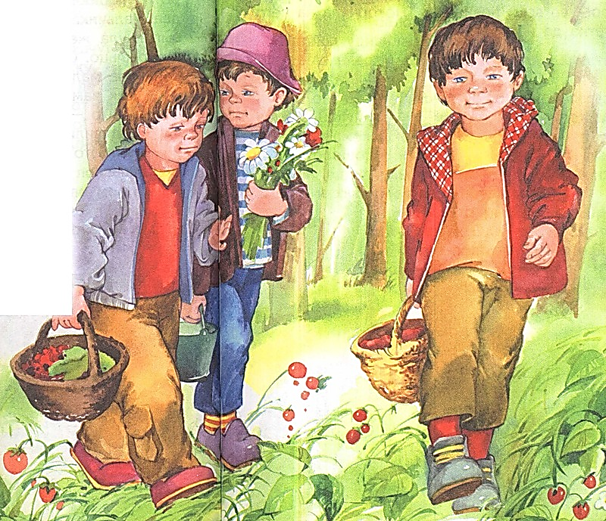
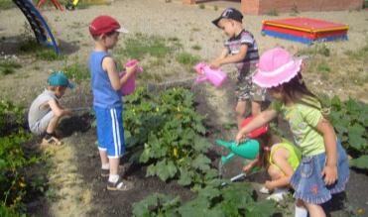
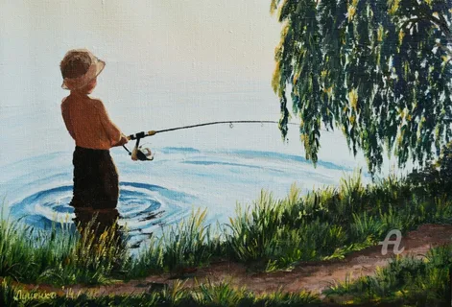
Летом можно ходить за грибами, за ягодами.
Ухаживать за огородом.
Ходить на рыбалку.

Slide 6
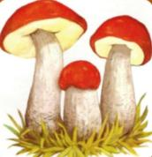
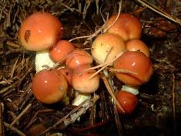
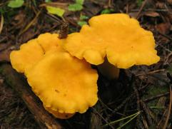
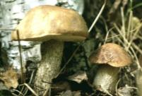
А теперь попробуем с вами разгадать загадки
Я в красной шапочке расту среди корней осиновых.
Меня увидишь за версту, зовусь я…………….
подосиновик
Шоколадно-бурый гриб, к скользкой шляпке лист прилип.
Воротник ажурный тонок – гриб такой зовут …..
масленок
Ходят в рыженьких беретах, осень в лес приносят летом
Очень дружные сестрички – золотистые …...
лисички
Не спорю – не белый, я, братцы, попроще.
Расту я обычно в берёзовой роще.
подберёзовик

Slide 7
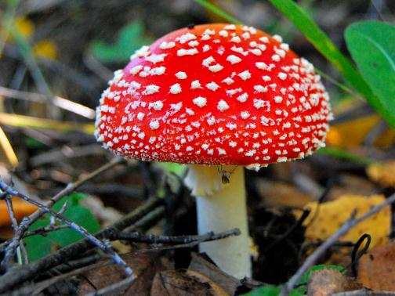
Но есть грибы, которые не безопасны для нас. То есть их употреблять в пищу ни в коем случае нельзя.
Знают даже малыши
Красно-белые грибы,
Те, что с мухами не дружат.
Не бери ты их на ужин –
Несъедобен этот гриб,
Хоть красавец он на вид.
Называют с давних пор
Гриб тот – красный………
мухомор

Slide 8
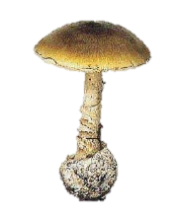
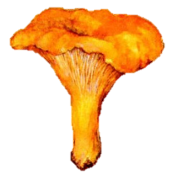
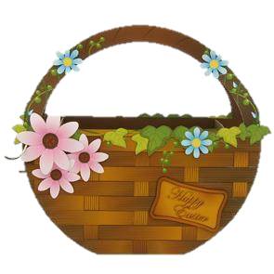
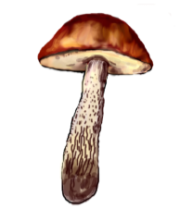
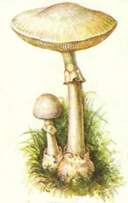
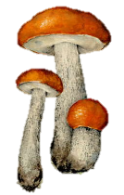
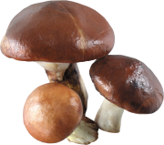
Давайте с вами поиграем «Съедобное и не съедобное». Наша задача положить в корзинку только съедобные грибы.

Slide 9
Какие опасности нас могут подстерегать на улице и дома. и тем правилам, которые скажу нужно придерживаться.
Нельзя трогать и дразнить незнакомое животное
Нельзя трогать незнакомые предметы
Нельзя ходить на стройплощадки
Нельзя разговаривать с незнакомыми людьми
Нельзя открывать дверь никому, если остался дома один
Нельзя наступать на крышки люков
Нельзя сидеть в раскрытом окне

Slide 10
Давайте поиграем в игру «Разрешается – запрещается»

Slide 11
«Спасибо за внимание»

